Slide 1
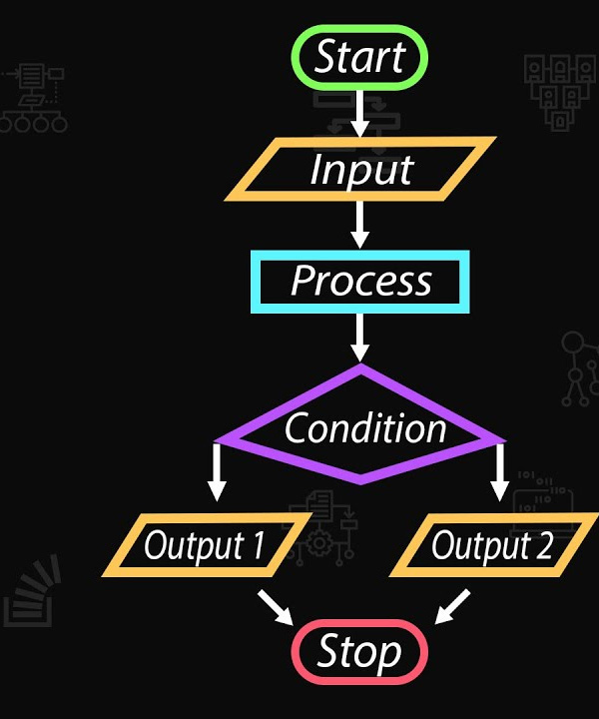
Algoritmy, Přístupy
k vývoji SW, Testování

Slide 2




Algoritmy
Krok za krokem
Řešení problémů
Efektivita a optimalizace
Složitost a analýza
Algoritmy definují logiku a sekvenci operací, které mají být provedeny
Algoritmy se používají k řešení široké škály problémů, od jednoduchých výpočtů až po složité úkoly optimalizace
Algoritmy mohou být navrženy tak, aby byly efektivní, čímž minimalizují čas a zdroje potřebné k vyřešení problému
Algoritmy lze analyzovat z hlediska jejich výpočetní složitosti, což pomáhá pochopit jejich efektivitu a škálovatelnost
Algoritmy jsou základem vývoje softwaru, protože definují logiku a sekvenci operací potřebných k vyřešení problému. Porozumění algoritmům je klíčové pro navrhování efektivních a účinných programů.

Slide 3


Přístupy k vývoji softwaru
Model vodopádu
Agilní přístup
Iterativní model
Lineární a sekvenční přístup znamená, že vývoj probíhá krok za krokem, kde každá fáze je dokončena před začátkem další
Opakující se a postupný přístup, který klade důraz na spolupráci a přizpůsobivost
Opakující se cykly návrhu, vývoje a testování, které umožňují postupné vylepšení
Volba přístupu k vývoji softwaru závisí na požadavcích projektu, týmu a potřebách organizace. Každý přístup má své výhody a nevýhody, a jejich pochopení je klíčové pro úspěšný vývoj softwaru

Slide 4
Testování
Zajištění kvality softwaru
Testování je nezbytné pro ověření funkčnosti, výkonu a spolehlivosti softwarového produktu
Druhy testování
Testování softwaru zahrnuje testování jednotlivých částí, integrační testování, systémové testování a akceptační testování, přičemž každé má svůj vlastní účel a techniky
Testovací strategie
Testování řízené testy (TDD) a testování řízené chováním (BDD) jsou oblíbené přístupy, které pomáhají řídit vývoj
Automatizované testování
Nástroje pro automatizované testování mohou pomoci zlepšit efektivitu a spolehlivost testovacího procesu
Kontinuální integrace a nasazení
Praktiky CI/CD automatizují proces vývoje a dodávky softwaru, čímž zajišťují rychlejší zpětnou vazbu a spolehlivější vydání

Slide 5




Model vodopádu
Požadavky
Implementace
Nasazení
Definování požadavků a specifikací softwaru
Napsání a testování kódu softwaru na základě návrhu
Nasazení softwarového systému do produkčního prostředí
Návrh
Integrace
Údržba
Navrhování architektury softwarového systému a vytváření podrobných návrhových plánů
Integrace různých softwarových komponentů do celkového systému
Zajištění průběžné podpory a aktualizací softwarového systému

Slide 6
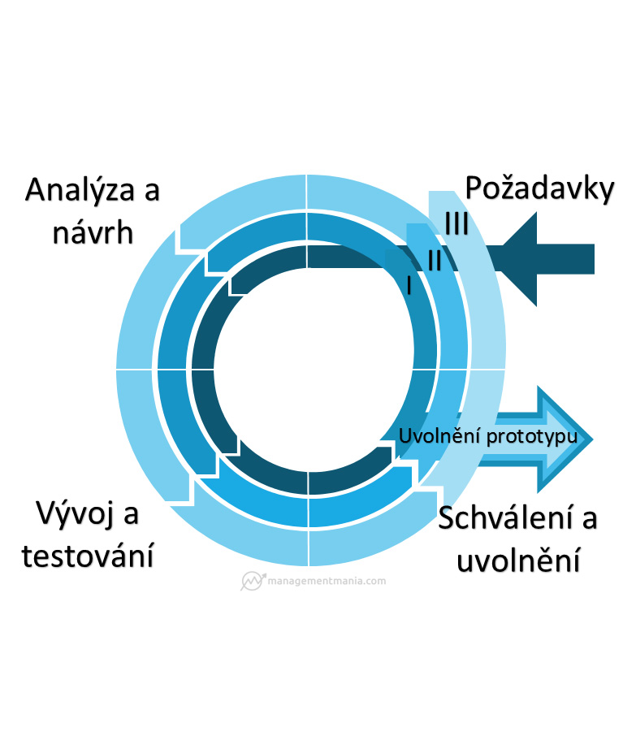
Agilní přístup
Agilní metoda je iterativní a postupný přístup k vývoji softwaru, který klade důraz na spolupráci, flexibilitu a rychlé doručení. Zaměřuje se na neustálé dodávání funkčního softwaru, pravidelnou zpětnou vazbu od uživatelů a schopnost rychle se přizpůsobit měnícím se požadavkům

Slide 7
Druhy testování
Testování jednotlivých částí
Integrační testování
Testuje nejmenší testovatelnou část aplikace, jako je funkce nebo třída, aby se zajistilo, že funguje podle očekávání
Kontroluje, jak různé komponenty aplikace spolupracují jako celek, a identifikuje případné problémy s integrací
Systémové testování
Akceptační testování
Hodnotí celý systém, aby se zajistilo, že splňuje stanovené požadavky a funguje podle očekávání
Zajišťuje, že systém splňuje požadavky zákazníka a je připraven k nasazení, přičemž zahrnuje koncové uživatele

Slide 8



Kontinuální integrace a nasazení
Kontinuální integrace (CI)
Kontinuální nasazení (CD)
Automatizované sestavení a testování
Rychlejší zpětná vazba
Zvýšená spolehlivost
Kontinuální integrace je praxe vývoje softwaru, kdy vývojáři pravidelně slučují své změny kódu do centrálního repozitáře a na sloučený kód se spouští automatizované sestavení a testy. To zajišťuje, že kódová báze je vždy v pracovním stavu a snižuje problémy s integrací
Kontinuální nasazení je proces automatického nasazování změn v softwaru, které prošly fází testování, do produkčního prostředí. To umožňuje rychlejší doručení nových funkcí a oprav chyb koncovým uživatelům
CI/CD zahrnují automatizované procesy pro sestavení a testování, které pomáhají odhalit problémy již v raných fázích vývoje. To zahrnuje unit testy, integrační testy a end-to-end testy, které zajišťují, že software funguje podle očekávání
S CI/CD vývojáři získávají rychlejší zpětnou vazbu na své změny kódu, což jim umožňuje rychleji řešit problémy a efektivněji pracovat na vylepšení softwaru
Automatizované procesy nasazování a testování v CI/CD pomáhají zajistit, že do produkce je nasazen pouze vysoce kvalitní kód bez chyb, což vede k spolehlivějšímu softwaru pro koncové uživatele

Slide 9

Děkuji za pozornost

